Slide 1

OLUMLU DAVRANIŞLARI ARTTIRMA YÖNTEMLERİ

Slide 2

Çocuğunuzun ilk ve en önemli öğretmeni kim?
Unutmayınız ki çocuğunuzun ilk ve en önemli
öğretmeni sizsiniz.

Slide 3
“- Ben nasıl bir öğretmenim, kendimi geliştirmek için neler yapıyorum, neler yapabilirim?”
diye sorduğunuz oldu mu?

Slide 4
Aranızda herhangi bir kursa gidip, yeni beceriler öğrenen var mı?
Örneğin dil, bilgisayar, araba, nakış kursları gibi.
Bu beceriyi ilk öğrendiğinizde nasıl uyguluyordunuz? Heyecanlanıyor muydunuz?

Slide 5
Zaman geçtikçe daha rahat etmeye başladınız. Çocuklara olumlu davranış kazandırma da yöntemler de böyle.
“Bir kaç kere denedim bir faydasını görmedim.” deyip bırakmak yerine devam etmemiz gerekiyor.
Çocuğunuzun bu yöntemlere alışabilmesi için sizin tarafınızdan sürekli ve kararlı bir şekilde kullanılıyor olması önemlidir.

Slide 6
Bugün sizlerle çocuklarınızı yetiştirirken kullanacağınız diğer yöntemler üzerinde konuşacağız.
Bunlar çocuklarda olumlu davranışlar geliştirmek, onlara belirli kuralları öğretmek, olumsuz bir davranışı ortaya çıkmadan önlemek ya da olumsuz bir davranış ortaya çıktıktan sonra tekrarlanmaması için kullanılacak yöntemlerdir.

Slide 7
Bu yeni yöntemlere alışması için , çocuğunuzun da zamana ihtiyacı olduğunu aklınızdan çıkarmayın.
Sizler bu yöntemleri sürekli bir şekilde uyguladıkça, çocuklarınızın –daha sık- istediğiniz şekilde davrandığını göreceksiniz.

Slide 8
Şimdi çocukluğunuza bir dönmenizi istiyorum. Annenizin ya da babanızın hangi davranış ve tutumlarını güzel, olumlu olarak hatırlıyorsunuz? Ailenizin hangi tutum ve davranışları sizi iyi hissettirmişti? (Dinleyelim)
Çocukluğunuzda size söylenmiş bir taktir sözü hatırlıyor musunuz? (Dinleyelim)

Slide 9
Bu anınız neden hoştu?
Kim sizi taktir etti?
Neler hissettiniz?
Sizi nasıl yüreklendirdi?
Sizi dinledi mi? (Annelerden gelen örnekleri uygunluklarına göre aşağıdaki şekillerde isimlendirebilirsiniz.)

Slide 10
Sizi sevdiğini önem verdiğini gösterdi.
Sizi takdir etti.
Size hoşgörü ile yaklaştı.
Size sorumluluk vererek yeteneklerinizin olduğunu kabuletti.
Sizin kendinize özgü özellikleri olan, farklı bir kişi olduğunuzu farketti.
Sizinle birşeyler paylaştı.

Slide 11

Konuştuğumuz örneklerde olduğu gibi küçükken size önem verildiğinde, yaptıklarınız takdir edildiğinde, sevgi gördüğünüzde mutlu olmuşsunuz ve beğenilen davranışı tekrar etmişsiniz; hatta güzel bir anı olarak bugün bile hatırlıyorsunuz. Siz nasıl anne babanızın davranışlarından etkilendiyseniz, çocuklarınız da sizin davranışlarınızdan etkilenecektir.

Slide 12
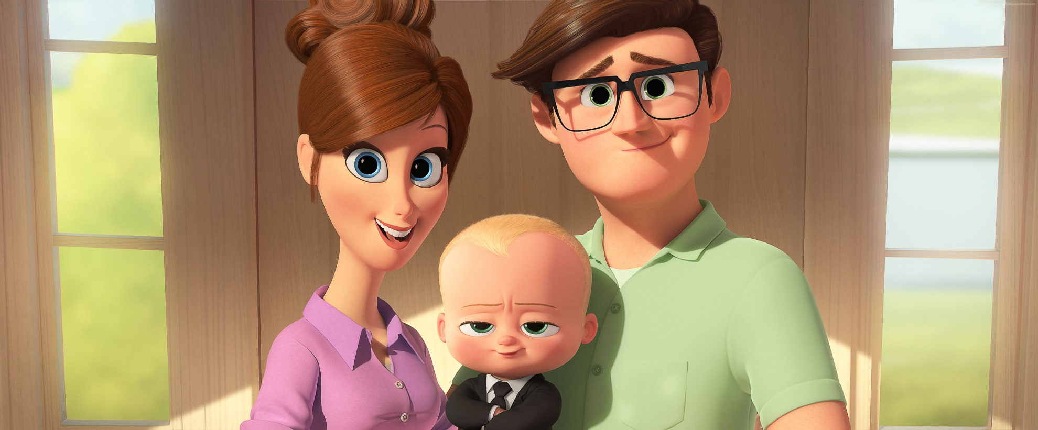
Peki Çocuk Yetiştirirken Nelere Dikkat Etmeliyiz?
Çocukları birey olarak kabul etmek, onların fikirlerine önem vermek , onların da fikrini almak önemlidir. Tabii herzaman çocuğun fikirlerini kabul edemeyebilirsiniz ama en azından neden kabul etmediğinizi ona anlatabilirsiniz.

Slide 13
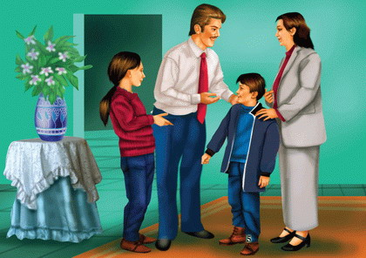
Çocuğa sevildiğini hissettirmek, onunla sıcak bir ilişki kurmak, sohbet etmek, beraber gülebilmekte önemlidir.
İhtiyacı olduğunda yanında olacağınızı hissetirmeniz, size güven duymasını sağlamanız ve hata yapsa da onu sevmekten vazgeçmeyeceğinizi göstermeniz gereklidir.

Slide 14

Sürekli olarak çocuğun yapamadıklarına veya olumsuz davranışlarına değil de yapabildiklerine, olumlu davranışlarına dikkat etmek çocuğun kendini geliştirebilmesine destek olur.
Bütün bu söylediklerimiz Demokratik Aile tutumunun özellikleridir.

Slide 15

Çocuklar kendi yapabileceklerinin (başkalarının değil) en iyisini yapıyorlarsa bu yeterlidir.
Çocuk çaba gösteriyorsa, başarısız olsa bile onu ödüllendirmeyi tercih edin. Yani onların gösterdikleri mücadeleyi ödüllendirin.

Slide 16
Bugün sizlerle demokratik tutumun özelliklerini taşıyan anne babaların çocuklarında olumlu davranış geliştirmek için uygulayabileceği yöntemler üzerinde konuşacağız.
Çocuğun olumlu davranışlarını geliştirmesi için olumsuz davranışın gerçekleşmesini beklemek gerekmez. Olumsuz davranışlar olmadan da yapabileceğiniz şeyler vardır.

Slide 17
ÖRNEK OLMAK
İlk yöntemimiz örnek olmak
Sizler biliyorsunuz ki, çocuklar çok iyi gözlem yapar. En iyi gözlemledikleri ve örnek aldıkları kişilerse anne babalarıdır.Sizin davranışlarınıza benzer davranışlarda bulunduklarını çok sık görmüşsünüzdür.
Örneğin, evde anne baba eşyalarını gelir gelmez dolaba asarak iyi örnek olurlarsa , çocuklarda eşyalarını dolaba koymayı öğrenirler. Kilit cümle. Sürekli olacağız, tutarlı olacağız, model olacağız.

Slide 18
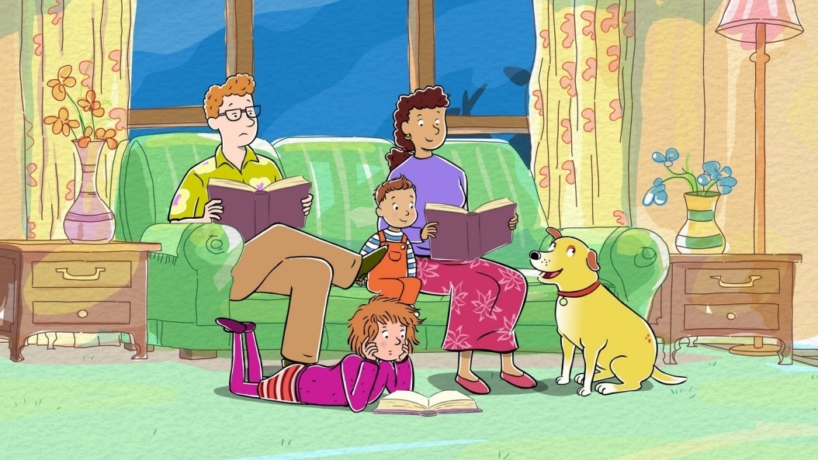
Bir başka örnek babayı evde yemek yaparken gözlemleyen bir oğlan çocuğu, babasını örnek alıp yemek hazırlığı ve sofra hazırlamada anne babasına yardım edebilir. ÖRNEK OLMAK olumlu davranış kazandırmada kullanılacak yöntemlerden biridir.

Slide 19

Peki sizler çocuğunuzda görmek istediğiz davranışlar konusunda nasıl örnek olabilirsiniz?
Anne çocuğunun yemek seçmesini istemiyorsa kendi de seçmemelidir.
Çocuğunun az tv. Seyredip kitap okumasını isteyen baba kendiside kitap okumalıdır.

Slide 20
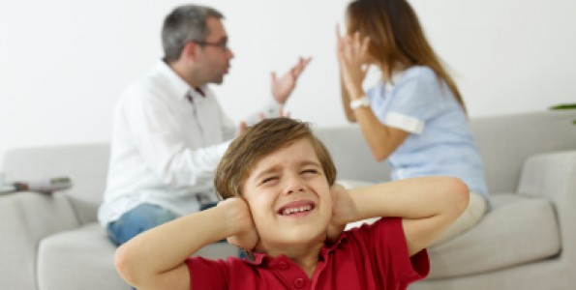
BURADA ÇOCUK GÖRÜR ÇOCUK YAPAR VİDEO GÖSTERİMİ YAPTIRILABİLİR. https://youtu.be/tIbTAq3hH6U

Slide 21
ÖNLEYİCİ AÇIKLAMA YAPMAK
Konuşacağımız diğer bir yöntem ise Önleyici Açıklama Yapmaktır.
Örnek Olay ile anlatalım.
Okullar kapanmış ve yaz tatili başlamıştır. 8 yaşındaki Ahmet, dışarıdaki arkadaşlarıyla daha çok zaman geçirmeye başlamıştır. Annesi Fatoş Hanım ise Ahmet’in oynarken uzaklara gidebileceğinden endişelenir. Bu endişesiyle ilgili Ahmetle konuşmaya karar verir. “Arkadaşlarınla güzel zaman geçirdiğini , çok eğlendiğini görüyorum. Bazen bana haber vermeden , arkadaşlarınla uzaklara gitmenden korkuyorum. Bizim mahalleden dışarı çıktığında, bana haber verirsen kendimi daha rahat hissedeceğim” der.

Slide 22
Fatoş Hanımın istediği davranış neydi?
Arkadaşlarıyla oynarken mahalleden uzaklaşmaması.
Neden?
Arkadaşlarıyla habersiz gittiğinde başına kötü bir şey geleceğinden korkuyor olabilir.
O zaman Fatoş Hanım ne yaptı?
Ahmet’in arkadaşlarıyla oynarken mahalleden uzaklaşmamasını istediğini onunla konuştu. Nedenlerini açıkladı.

Slide 23
Ahmet’ten beklentisini söyledi. İstemediği bir davranış olmaması için önlem aldı.
Önleyici Açıklamalar yapmak olumlu çocuk yetiştirme yöntemlerinden biridir.
Anne babası olarak çocuğunuza ondan ne beklediğinizi, hangi davranışları yapmasını istemediğinizi açıkca anlatmanız gerekiyor.

Slide 24
Örneğin, “Okulda iyi çocuk ol.” dediğinizde, çocuğunuz tam olarak ondan ne beklendiğini anlamayabilir. Onun yerine “okulda öğretmenini sessizce dinlemeni, bir şey anlamadığında parmak kaldırarak soru sormanı bekliyorum. Arkadaşlarınla konuştuğunda dersini kaçırıyor, sonra anlamak için daha fazla zaman harcamak zorunda kalıyorsun.” dediğinizde çocuk neyi yapmaması gerektiği yanında neyi yapması gerektiğini de öğrenir.

Slide 25
KURAL KOYMAK SINIRLARI BELİRLEMEK
Her evin belirli bir düzeni ve belirli kuralları vardır. Ailenin değerleri ve düşüncelerine uygun olarak yapılması istenen ve istenmeyen davranışlar belirlenmiştir. Bunlar ailedeki her birey gibi, çocuğunda uyması gereken kurallardır. Çocuk ailesinden yaşamda belirli kurallar olduğunu ve bu kurallara uyması gerektiğini öğrenemediğinde okulda arkadaşlarıyla ve diğer kişilerle olan ilişkilerinde de kurallara uymak istemeyecektir.

Slide 26
Oysa kurallara uymanın ailede ve toplumda huzurlu yaşamak için gerekli olduğunu öğrendiğinde, kuralları benimseyecek ve kendi çocuklarını da benzer şekilde yetiştirmeyi isteyecektir. Bu nedenle çocuk yetiştirirken önemli noktalardan biri de kuralları ve sınırları belirlemektir.

Slide 27
Sizin aile ortamınızı düzenleyen kurallar var mı? Örnek verebilir misiniz? (cevaplar dinlenilir.)
Kuralların uygulanmasında aileler arasında fark olabilir. Örneğin çocukların eve giriş çıkış saatlerinde farklılıklar olabilir. Bazı aileler çocuklarının hava kararmadan evde olmasını isterken bazı ailelerde bu durum daha esnek olabilir.

Slide 28
Her evin kuralı kendine özgüdür.
Önemli olan bu kuralların nasıl konduğu ve nasıl öğretildiğidir.
Ayrıca aile içindeki kuralların cinsiyete görede farklılık göstermemesi gerekir.
Erkek çocuğa ayrıcalık verilip kız çocuğu kurallara tabii tutulursa ayrımcılık olur ve kuralların uygulanmasında sorunlar çıkabilir.

Slide 29
Bir kural belirlenirken çocuğun da görüşünü almanız, kuralın amacını ve kurala uymanın önemini anlamasını sağlar.
Böylece çocuk bir kurala körü körüne itaat etmek yerine , anlayarak ve inanarak kurala uymayı öğrenir.

Slide 30
Kuralları Koyarken ve Uygularken Nelere Dikkat Etmeliyiz?
Kurallar kısa ve açık olmalıdır. Örneğin:”Akşam yemeğini ailece masada yiyoruz.”
Kurallar az sayıda olmalıdır. Çok fazla sayıda kural koymak çocuğu sıkabilir. Öncelikli kurallar önce yerleştirilmelidir. (yatma saati, tv. Saati gibi)
Kurallar çocuğun yaşına uygun olmalıdır. 11 yaşındaki çocuktan 8.00 da yatmasını beklememeliyiz.

Slide 31
Kurallar mantıklı ve uygulanabilir olmalıdır. “Başkalarının yanında ağlama. Büyüklerinin yanında konuşma gibi kuralların uygulanması mümkün değildir.
Çocuğa kuralların nedenleri anlatılmalıdır. Çocuğa kuralın neden olduğu olmazsa ne olabileceği açıklanmalıdır.

Slide 32
Kurallar yol gösterici olmalıdır. “Evde top oynamak yasak yerine Evde top oynamanı istemiyorum ama bahçede oynayabilirsin.” denilebilir.
Kurallarla ilgili beklentilerin açık bir şekilde söylenmesi önemlidir.”Terbiyeli çocuk ol”yerine “Birisinden birşey isterken lütfen demeyi ve sonunda teşekkür etmeyi hatırla”gibi.

Slide 33
Zaman zaman kurallar, ailenin ve çocuğun değişen ihtiyaçları dikkate alınarak esnetilebilir. Okullar tatil olduğu için yaz aylarında çocuğun biraz geç yatmasına izin verilmesi gibi. Ancak kuralların değişme nedenleri, ne kadar süre devam edeceği çocuğa anlatılmalıdır.
Bazı kurallar hiç esnetilmemelidir. Örneğin güvenlik ve sağlık ile ilgili kurallar herzaman geçerli olmalıdır. Evde kimsenin birbirine vurmaması, küfretmemesi, şiddet uygulamamsı gibi.

Slide 34
Anne baba evdeki kurallara uyarak çocuğa örnek olmalıdır. Örneğin evdeki ışıkların kapatılması, yemek seçilmemesi, küfür edilmemesi konularında kurallar varsa anne baba da bu kurallara uymalıdır.

Slide 35
Tutarlı olmak
Size önerebileceğim başka bir yöntem ise tutarlı olmaktır.
Çocuklar anne baba arasındaki tutarsızlığı çok çabuk anlarlar, annenin izin vereceği şeyi anneye babanın izin vereceği şeyi babaya sorarak çözüm bulurlar.
Oysaki evdeki kuralların uygulanamamasının en büyük nedeni anne baba arasındaki tutarsızlıktır.

Slide 36
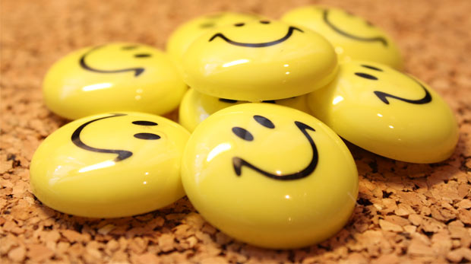
Takdir etmek
Çocuklarda görmek istediğiniz davranışları yerleştirme de uygulayabileceğiniz başka bir yöntem hakkında konuşmadan önce, bir örnek olay okuyacağım. Daha sonra bu örnek üzerinde konuşacağız.

Slide 37
Örnek Olay:
Annesi, 8 yaşındaki Ayça’nın akşamdan okul çantasını hazırlamasını istiyormuş. Annesi, ona neden bunu yapmasını istediğini şöyle açıklamış:”Sabah okula gitmeden önce çok acelen oluyor, bazen okula çantana neleri koyman gerektiğini düşünmen zaman alıyor. O gün okulda ihtiyacın olabilecek şeyleri, evde unutmandan ve bu nedenle dersini yeterince takip edememenden endişeleniyorum.

Slide 38
Akşam yatmadan önce çantanı hazırlarsan, okula giderken yanında götürmen gerekenleri tam olarak hazırlamak için daha çok vaktin olabilir.» Ayça o akşam yatmadan önce çantasını hazırlamaya karar vermiş. Defterini, kitaplarını, kalemini, silgisini koymuş ve yarın için kullanması gereken tüm malzemeleri çantasına koyup koymadığını kontrol etmiş.

Slide 39
«Bugün yatmadan okul çantanı hazırladığını görüyorum. Benim önerimi dikkate aldığın ve uyguladığın için teşekkür ederim. Okula hazırlık konusunda özenli ve disiplinli olman beni çok mutlu ediyor.» diyerek Ayça’nın hangi davranışını takdir ettiğini ona söylemiş. Zamanla Ayça, okul çantasını akşamdan hazırlama kuralını benimsemiş. Artık annesi onu uyarmadan, bu kuralı uygular olmuş.

Slide 40
Bu Örnek Olayda Anne ne yaptı?
Anne Ayça okula götürmesi gereken herhangi bir malzemeyi unutmadan önce, buna bir önlem aldı ve neden çantasını akşamdan hazırlaması gerektiğini anlattı. Bir başka deyişle, önleyici açıklama yaptı.

Slide 41
Önleyici Açıklamadan sonra, Ayça yatmadan önce okul çantasını hazırladığında ne yaptı?
Ayça istediği gibi davrandığı için onu takdir etti, mutlu olduğunu söyledi.
Sizce annesinin bu tepkisinden sonra Ayça, beklenen olumlu davranışları daha çok mu yoksa daha az mı yapar?
Ayça, annesinin onu takdir etmesi hoşuna gittiği için, takdir edilen davranışları daha çok yapmaya çalışır.

Slide 42
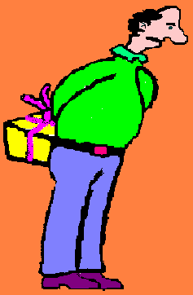
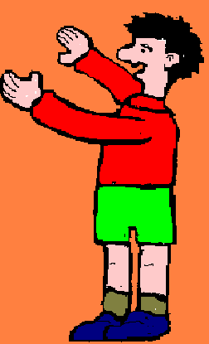
Bu örnektede olduğu gibi, çocuklarınızın istediğiniz davranışları yaptığında onları takdir etmektir.
Sizler bir işi başardığınız da kendinizle gurur duyar mısınız? (cevapları dinleyelim)
Peki başardığınız işi başkalarının da farketmesi ve bunu belirtmesi hoşunuza gider mi?Neler hissedersiniz? (cevapları dinleyelim)

Slide 43
Çocuğun olumlu davranışlarını takdir etmek, hem çocuğu mutlu eder hem de bu olumlu davranışları tekrarlamasını sağlar. Zaman zaman anne babalar çocuklarının uyduğu kurallara yaptığı olumlu şeylerle değil, çiğnediği kurallara, yapmadıklarına dikkat ederler. Aslında çocukları eleştirmek yerine onların olumlu yönlerine ve davranışlarına daha çok dikkat edip onları takdir edebilirsiniz? Örneğin , «Ödevini yine bitirmemişsin» yerine « ödevinin yarısından fazlasını bitirmişsin» diyebilirsiniz.

Slide 44
En çok önem verdiği ve sevdiği kişiler olan anne ve babasının başarısını farketmesi çocuğa ayrı bir mutluluk verecektir.
Çocuğunuza verebileceğiniz en iyi hediye zamandır.
Ona zaman ayırmalısınız.

Slide 45
Çocukların Davranışlarını Takdir Ederken Nelere Dikkat Etmeliyiz?
Çocuğun hangi davranışının olumlu olduğu açıkca belirtilerek takdir edilmelidir.
Çocuk banyo yaptıktan sonra havlusunu banyoda bırakmak yerine kuruması için asmışsa, sadece «Aferin» demek yerine «Banyo yaptıktan sonra ıslak havlunu kuruması için asmışsın. Teşekkür ederim.Düzenli olman beni mutlu ediyor.» denilebilir. Böylece çocuğunuz hangi davranışı takdir ettiğinizi bilebilir.Önemli olan çocuğu övmek değil, çabasına ve davranışına yönelik olmalıdır.

Slide 46
Çocuk güzel bir şey yaptığında anında takdir edilmelidir.
Çocuk da yetişkin de iyi yaptığı bir şeyin hemen ardından övgü almak, takdir edilmek ister. Sizin istediğiniz kadar iyi olmazsa bile, çocuğunuzun çabasını anında takdir etmeniz ve takdir ederken samimi olmanız önemlidir.

Slide 47
Ödüllerin maddi değil manevi olması çok önemlidir.
Maddi ödüller, çocuğun her yaptığı olumlu davranışın sonucunda maddi bir beklenti içine girmesine neden olabilir. Çocukla sevdiği şeyleri paylaşmak, sözle takdir etmek, takdir belirten bir bakış veya gülüş, dokunuş, kucaklama, oyun oynama, daha önce gitmediğiniz farklı yerlere gitme, birlikte yemek yapma, ona özel zaman ayırma gibi maddi değeri olmayan teşvikler maddi ödüllerden daha etkilidir.

Slide 48
Çocuğu takdir ederken anne baba çocuğun davranışı sonucunda kendi duygularını belirtmelidir.
Örneğin kardeşinle kavga etmeden oynaman çok hoşuma gitti. Sofrayı ne güzel kurmuşsun, çok beğendim gibi. Ancak duyguları ifade ederken samimi ve içten olmak, takdirin inandırıcılığı için önemlidir. Çok sevindiğinizi söylerken üzgün bir yüz ifadeniz olursa, hiçbir etkisi olmayacaktır.

Slide 49
Takdirin çok abartılı olmaması önemlidir.
«Sen dünyanın en akıllı çocuğusun, en güzel sensin, sen çok güçlüsün.» gibi abartılı ve gerçekçi olmayan takdirler çocuğun kendi ile ilgili yüksek beklentiler oluşturmasına neden olabilir. Bu beklentiler gerçekleşmediğinde hayal kırıklığı yaşayabilir, kendini başarısız hissedebilir. Bu nedenle takdirin etkili olabilmesi için gerçekçi ve çocuğun beğendiğiniz davranışına yönelik olmalıdır.

Slide 50
Zaman zaman takdir cümlelerinin sonuna daha etkili olacağı düşünülerek «İşte hep böyle olmalısın, herzaman böyle davran.» gibi şeyler söylenir. Bu şekilde takdir edilmek çocuğa hep doğuyu yapması gerektiği, hata yapmaya hakkının olmadığı mesajını verebilir.

Slide 51
PAYLAŞIM
Bugün çocuklarımızla ilişkimizde uygulayabileceğimiz olumlu çocuk yetiştirme yöntemleri hakkında konuştuk.
Kural Koymanın,
Açıklama Yapmanın,
Örnek Olmanın,
Takdir Etmenin olumlu davranışların yerleşmesinde etkili olacağını konuştuk.

Slide 52
Tüm bu yöntemleri uygulamak zaman alabilir.
Çocuklarınızda hemen bir değişim göremeyebilirsiniz.
Etkisini görene kadar sabırlı davranmanızı rica ediyorum.

Slide 53
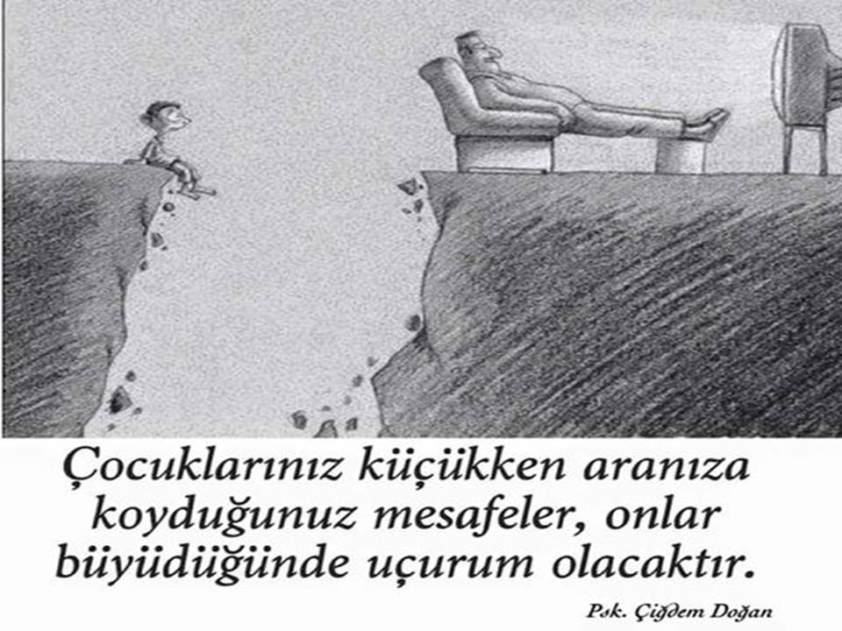
ÖNERİLER
Eşinizle birlikte karar vererek, çocuğun uymasını istediğiniz birkaç kural belirleyebilirsiniz.
Bu kuralların neden gerekli olduğunu çocuğunuza açıklayabilirsiniz.
Çocuğunuza iyi yaptığı bir şeyin ardından hemen takdir etmeyi deneyebilirsiniz.
Evdeki kuralların uygulanması için tutarlı olmanın gerekli olduğunu eşinizle ve ailede yaşayan bireylerle konuşmayı deneyebilirsiniz.

Slide 54
AÇEV Eğitimlerimden ve kaynaklarından faydalanarak hazırlanmıştır. Örnekler üzerinden sıkmadan bir sunum hazırlamaya çalışıldı. Umarım anlatımınızı güzelleştirir.
Teşekkürler.

